Slide 1
雪人快跑期末展示
Running Snowman
努努一口一个
16340064 古文鑫
16340063 巩泽群
16340069 韩宇潇
16340072 何颢尧

Slide 2
序言
第一天 -【阳光】【融化】
第二天 -【雪量】【冰晶】
第三天 -【冰屋】【迷宫】
第四天 -【海水】【极夜】
——《雪人日记》

Slide 3
1
项目介绍
2
功能实现
目录
CONTENTS
3
创新要素
4
效果展示

Slide 4
01
项目介绍
PART ONE

Slide 5
01
项目介绍 - 游戏玩法
雪人快跑是一款沙盒生存游戏。在阳光的照射下，雪人会不断融化，当雪量见底时游戏结束。玩家需要控制雪人探索场景，收集冰晶或者躲进阴影来保持自身的雪量，三天后迎来极夜。

Slide 6




01
项目介绍 - 成员分工
古文鑫
巩泽群
实现游戏逻辑
编写项目文档
确定游戏机制
细化游戏元素
何颢尧
韩宇潇
搭建代码框架
添加场景特效
设计游戏场景
制作三维模型

Slide 7
02
功能实现
PART TWO

Slide 8
02
功能实现 - 基本功能
相机漫游 - 鼠标控制雪人视角移动，键盘控制雪人移动和跳跃
光照 - 实现Phong光照模型
阴影 - 实现Shadow Mapping，并进行抗锯齿优化
纹理 - 实现Texture Mapping
三维模型 - 使用3ds Max制作模型，并使用Assimp库导入模型

Slide 9
02
功能实现 - 附加功能
天空盒 - 表示场景远处的天空
重力系统 - 雪人在跳跃之后会自由下落
碰撞检测 - 雪人在遇到障碍物时会被阻挡
模板测试 - 雪人可以透视场景中的冰晶
粒子系统 - 在场景中实现下雪特效
流体模拟 - 在场景中模拟海水的流动
显示文字 - 当游戏结束时，在窗口中显示胜利或失败信息

Slide 10
02
功能实现 - 碰撞检测
轴对齐包围盒 - 边与坐标轴平行，检测三维物体的包围盒在坐标轴上是否有重叠
方向包围盒 - 可以改变方向，边轴来自于三维物体的切线向量，检测三维物体的包围盒在边轴上是否有重叠

Slide 11
02
功能实现 - 模板测试
模板测试用于透视冰晶，开启冰晶透视之后，被物体遮挡的冰晶会高亮显示，使得玩家可以确定冰晶的大致位置。模板测试类似于深度测试，根据模板缓冲的内容来决定是否丢弃特定的片段，因此可以保留冰晶片段并高亮处理。具体实现如下，先开启模板测试，渲染物体来更新模板缓冲，然后关闭模板测试，保留所需片段，再渲染其它物体。

Slide 12
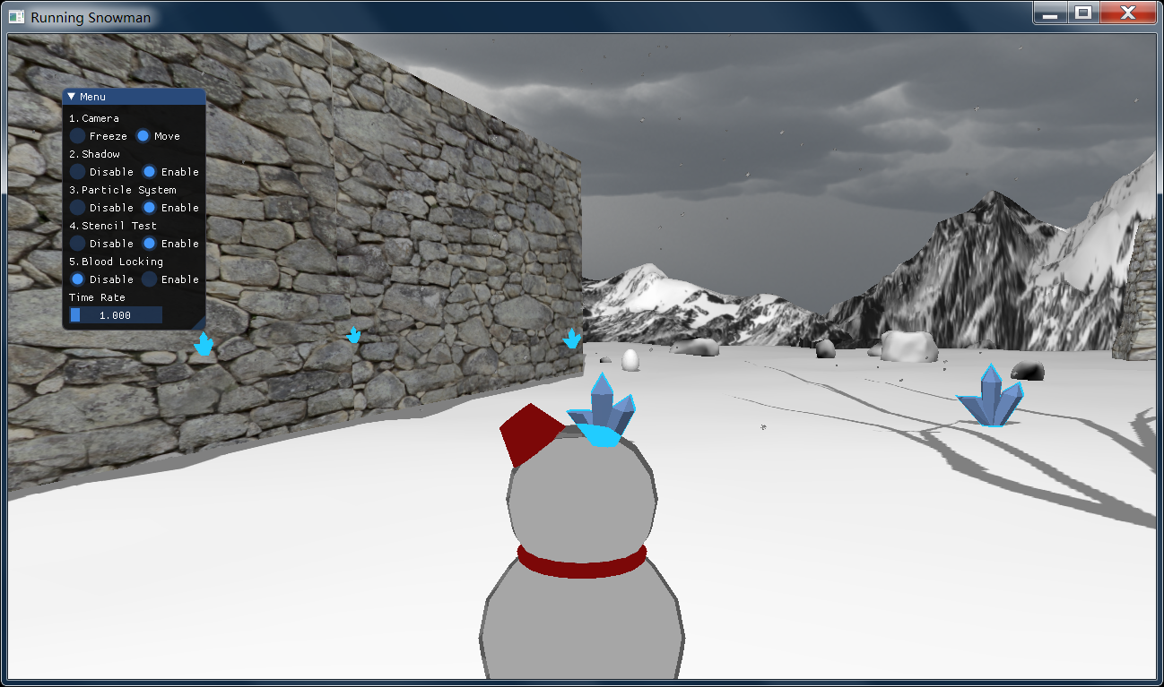
02
功能实现 - 模板测试

Slide 13
02
功能实现 - 粒子系统
粒子系统就是用微小的粒子通过纹理贴图表示物体，在场景中用于实现下雪效果。每个粒子有一定的生命周期，旧的粒子不断消亡，新的粒子不断生长，反映出物体的动态特性。具体实现如下，首先创建大量粒子对象并设置初始属性，然后不断渲染和更新粒子，模拟雪花飘落的过程。

Slide 14
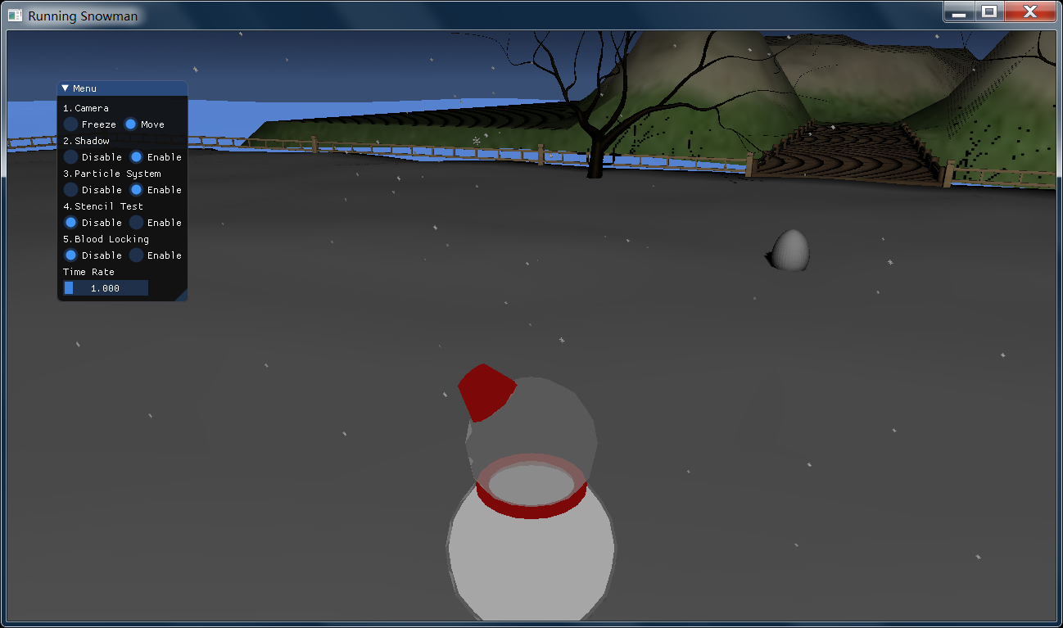
02
功能实现 - 粒子系统

Slide 15
02
功能实现 - 流体模拟
场景中的海水由流体模拟实现，实际上流体模拟仅仅实现了水面的外观，通过高低起伏的水面来表现海水。首先用均匀网格平面表示水面，然后根据一个与时间相关的函数不断改变每一个网格点的水面高度，从而实现水面的高低起伏。

Slide 16
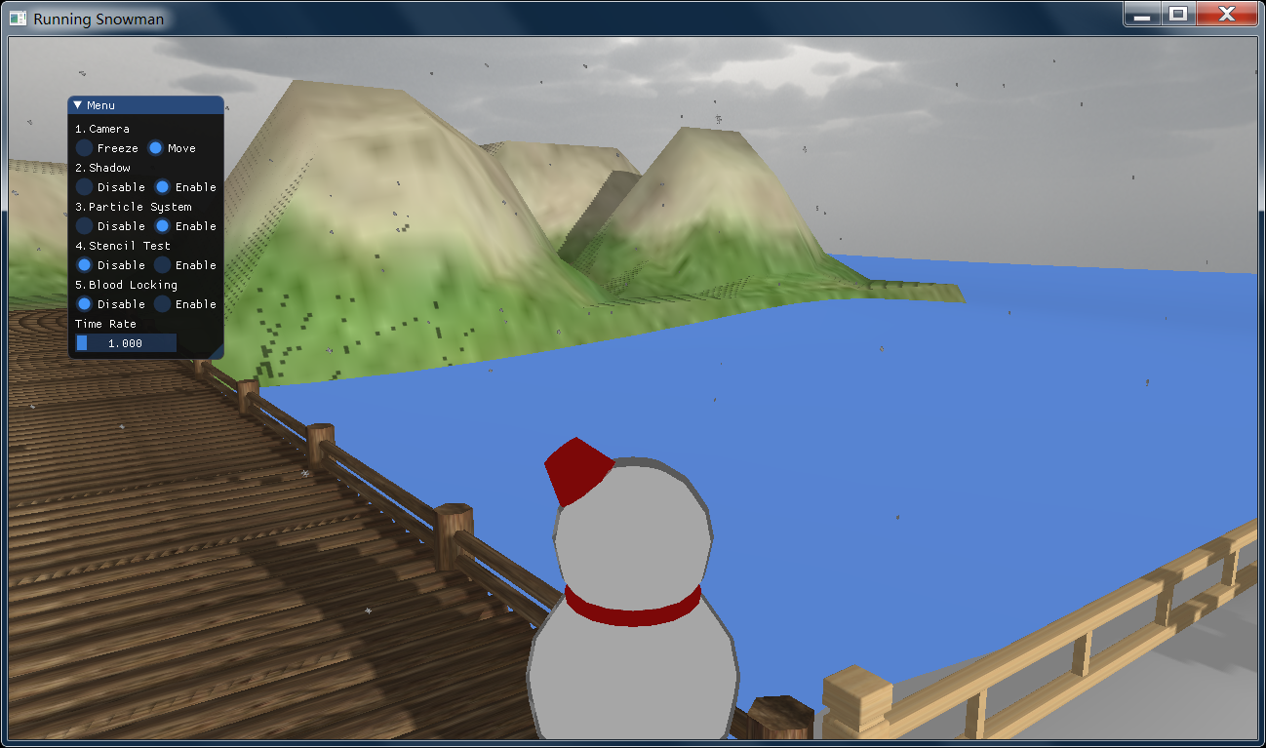
02
功能实现 - 流体模拟

Slide 17
02
功能实现 - 显示文字
显示文字就是在场景中显示文字信息，由freetype库函数实现，包括游戏胜利的"You Win"和游戏结束的"Game Over"。首先为每一个文字生成位图以及对应的纹理，然后将其与背景混合，从而在场景中显示出文字。

Slide 18
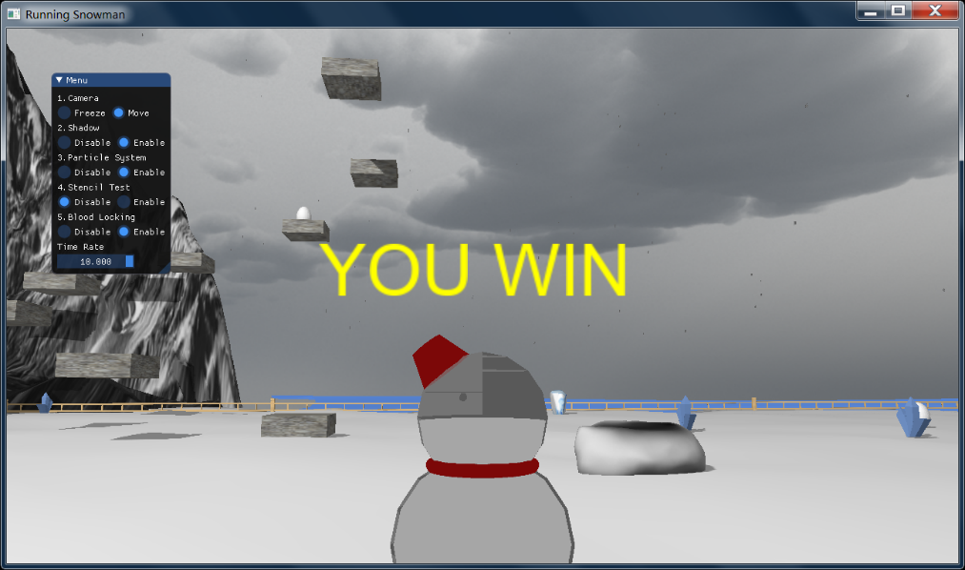
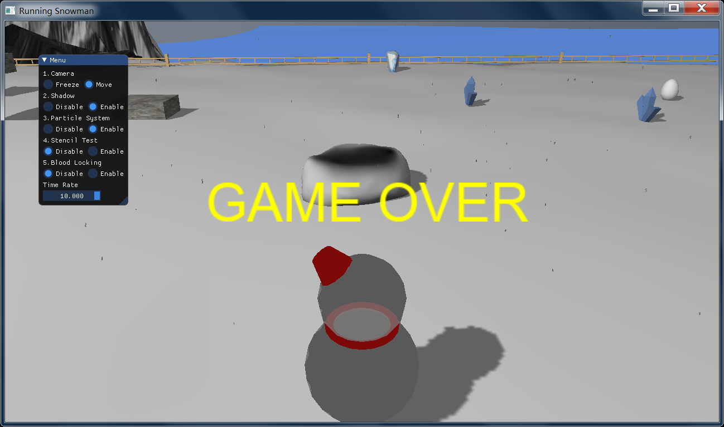
02
功能实现 - 显示文字

Slide 19
03
创新要素
PART THREE

Slide 20
03
创新要素 - 雪人融化
雪人外壳 - 使用透明的雪人模型作为雪人的外壳。
雪量填充 - 使用白色的雪人模型表示雪量，随时间降低高度，实现融化效果。

Slide 21
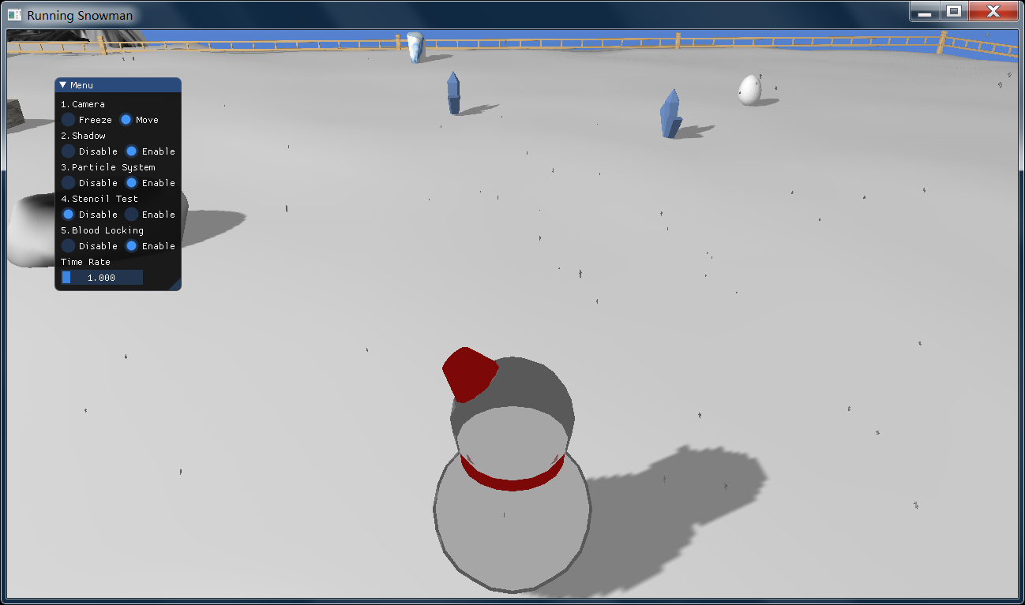
03
创新要素 - 雪人融化

Slide 22
03
创新要素 - 昼夜交替
天空 - 使用白天和黑夜两个不同的天空盒素材，通过插值来生成随时间变化的过渡素材，实现天空的昼夜交替效果。
场景 - 根据天空的昼夜变化来调整场景的环境光照强度，实现场景的昼夜交替效果。

Slide 23
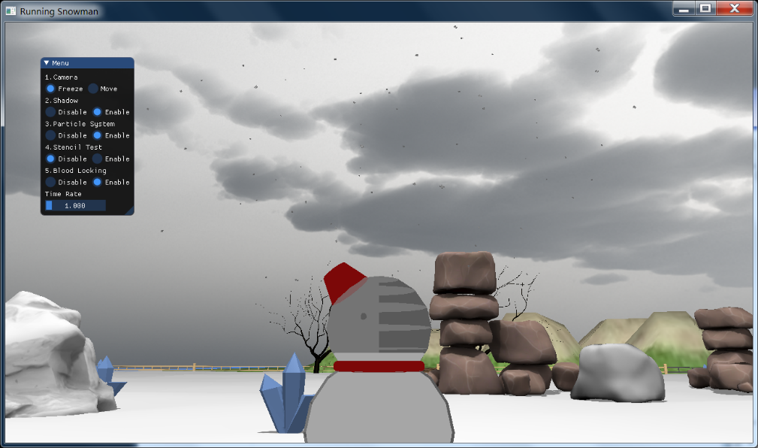
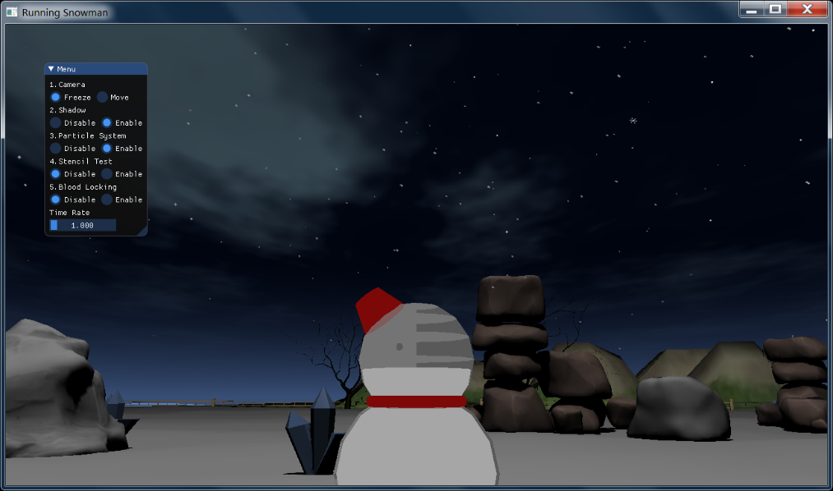
03
功能实现 - 显示文字

Slide 24
04
效果展示
PART FOUR

Slide 25
04
效果展示 - 视频&程序
视频 - Demo.mp4
可执行程序 - ../bin/Running_Snowman.exe

Slide 26
谢谢

